Slide 1
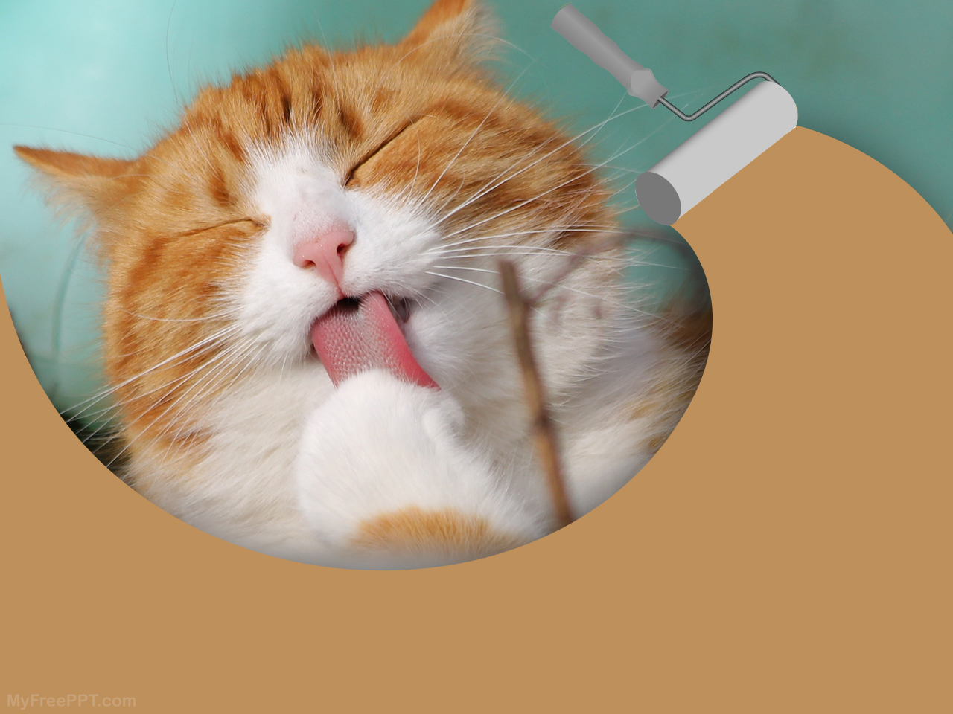
ANIMAL LAW история, практика, перспективы
Лекция 1

Slide 2
Понятие «animal law»: почему «не по-русски»?
law – весь «юридический инструментарий»
…animal law – право (в широком смысле), которое так или иначе затрагивает вопросы, связанные с с животными
animal law vs animal rights
…а есть ли права у кого-то, кроме людей?
…а нужно ли давать права животным, если да, то каким?
…а как насчет «прав растений»? – читаем решение о достоинстве живых существ, принятое в 2008 г. Швейцарским федеральным комитетом по биотехнологиям, не связанным с человеком (ECNH), и размышляем:
ECNH. The dignity of living beings with regard to plants: Moral consideration of plants for their own sake. Berne: Federal Ethics Committee on Non-Human Biotechnology (ECNH), 2008
Lev-Yadun S. Bioethics: On the road to absurd land. Plant Signal Behav. 2008;3(8):612
Koechlin F. Tomatoes talk, birch trees learn  do plants have dignity? TED x Zurich и фрагмент (глава 10) её книги Plant whispers: a journey through new realms of science. Lenos Verlag, 2015
The time is ripe for plant rights
animal law – пересекается, но не включает: animal ethics и animal welfare
ваши варианты названия? ☺

Slide 3
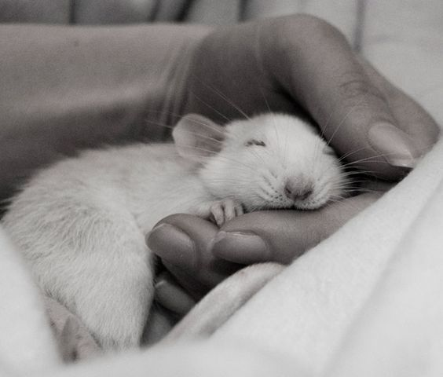
Введение в animal law: терминология
animal law – новый предмет/область знаний?
преподается в ведущих университетах мира (включая «лигу плюща»)
ЕС, США, Канада, Австралия и др.
действительно преподается недавно (~ с 1980-1990 гг.)
примерно ваш ровесник ☺

Slide 4
Введение в animal law: предмет изучения
Все юридические вопросы, связанные с животными, например – так, как это было у нас в опроснике:
юридическая ответственность за безответственное и жестокое обращение с животными
правовой режим использования животных в спорте и индустрии развлечений (зоопарки, цирки, скачки/бега, кино/театр/ТВ, реклама, бои животных)
правовые и этические аспекты использования животных в исследованиях, правовой режим лабораторных животных, деятельность вивариев
правовые проблемы безнадзорных домашних животных (фонды, приюты, волонтерство, пристройство)
животное как объект права собственности (включая судьбу животных в случае развода, болезни/смерти владельца, страхование животных)
животное как субъект права (наследование, ответственность)
правовые проблемы, связанные с содержанием домашних питомцев (в т.ч. животные в городе, квартире, транспорте)
правовые проблемы охраны животных в дикой природе
юридические средства предотвращения «зооэкстримизма» правовые аспекты использования животных на службе у человека (терапевтические животные, служебные животные)
особый правовой режим опасных животных
правовые аспекты ветеринарии/дефекты ветеринарной помощи
сельскохозяйственные животные правовые аспекты деятельности породных питомников особые правовой режим человекообразных обезьян
….и другие интересные вопросы ☺

Slide 5
Введение в animal law: предмет изучения
…но в учебниках систематизация animal law может быть и иной:
по категориям «сфер взаимодействия» человека с животными
по отраслям права: Animal law: cases & materials

Slide 6
Категории «сфер взаимодействия» человека и животных с точки зрения права
Зачем нужно категоризировать (систематизировать)?
По сути, это сферы отношений между людьми (общественных отношений) по поводу животных
Подходы к категоризации /систематизации:
Дихотомические категоризации:
дикие и «недикие» животные (wild & non-wild animals)
сельскохозяйственные и «несельскохозяйственные» животные
человекообразные и «прочие»
Более детальная категоризация разграничивает вопросы, касающиеся:
питомцев (pets) / животных-компаньонов (companion animals)
диких животных / животные в дикой природе (wildlife animals)
животных, используемых в спорте и индустрии развлечений (animals used in sports & entertainment)
лабораторных животных / животных для исследований/науки (laboratory/research animals)
сельскохозяйственных животных (agricultural / farm animals)

Slide 7
Откуда в законодательстве идеи о животных?
Философия и религия
675 н.э. (Япония) – император Тенму, запрет употребления мяса в пищу (буддизм)
1776 - прп. Хамфри Прайметт (Humphrey Primatt), Диссертация об обязанности милосердия и грехе жестокости к неразумным животным (Dissertation on the Duty of Mercy and Sin of Cruelty to Brute Animals):
"See that no brute of any kind . . . whether intrusted to thy care, or coming in thy way, suffer thy neglect or abuse. Let no views of profit, no compliance with custom, and no fear of ridicule of the world, ever tempt thee to the least act of cruelty or injustice to any creature whatsoever. But let this be your invariable rule, everywhere, and at all times, to do unto others as, in their condition, you would be done unto»
Общественные науки:
1780 – Иеремия Бентам (UK) «Введение в принципы морали и законодательства» (Introduction to the Principles of Morals and Legislation):
«…on account of their interests having been neglected by the insensibility of the ancient jurists, stand degraded into the class of things»
(in a footnote entitled "Interests of the inferior animals improperly neglected in legislation“):
"The question is not, Can they reason ? nor, Can they talk ? but Can they suffer“
Прогресс общественной мысли:
1809 – первые дебаты в парламенте по вопросу о юр. защите животных - лорд Эрскин (Lord Erskine):
"They (animals) are created, indeed, for our use, but not for our abuse. Their freedom and enjoyment, when they cease to be consistent with our just dominions and enjoyment, can be no part of their natures; but whilst they are consistent I say their rights, subservient as they are, ought to be as sacred as our own . . . the bill I propose to you, if it shall receive the sanction of Parliament, will not only be an honor to the country, but an era in the history of the world"

Slide 8
Понятие «животного» в классической философии
натуралисты: человек = животное
Дж. Бентам (18-19 вв.): могут ли они страдать?
спиритуалисты:
человек ≠ животное
человек > животное
Аристотель (1 в. до н.э.): высший, разумный уровень души присущ лишь человеку
люди рациональнее животных
мужчины рациональнее женщин ...→ что отсюда следует?...
греки рациональнее других народов (варваров)
Р. Декарт (16-17 вв.): тело животного – машина, не имеющая чувств
И. Кант (18-19 вв.): животные могут страдать, но не обладают моралью

Slide 9
«Животное» как понятие, его отличие от человека
И. Бентам (XVIII-XIX вв.):
“The day may come when the rest of the animal creation may acquire those rights which never could have been witholden from them but by the hand of tyranny. … The question is not, Can they reason? Nor Can they talk? But, Can they suffer?”
Ч. Дарвин (конец XIX в.):
"There is no fundamental difference between man and the higher mammals in their mental faculties"

Slide 10
Понятие «животного» в современной философии
натуралисты: человек = животное
М. Мидгли: почему человек выделен из остальных животных, тогда как обезьяны и микробы отнесены к другой, но общей для них группе?¹
спиритуалисты:
человек ≠ животное
человек > животное
А. Кокрейн²: концепция «интересов сторон»:
морально недопустимы болезненные эксперименты и эксперименты, ведущие к смерти, т.к. у животных есть моральное право не быть объектами таких экспериментов
…но таких экспериментов сейчас - подавляющее большинство
однако эксперимент может быть морально оправданным, когда уважаются благополучие и интересы животного
таким образом, аморальность экспериментов неабсолютна³
1. Midgley, M. Are you an animal? – in: Langley, G. ed. (2016). Animal experimentation: The consensus changes. London: Macmillan International Higher Education
2.. Это НЕ «тот самый Кокрейн»: тот был Арчибальд, а этот – Алистер
3. Cochrane, A. (2007). Animal rights and animal experiments: An interest-based approach. Res Publica, 13: 293-318

Slide 11
Российское законодательство об обращении с животными
Федеральный закон от 27.12.2018 № 498-ФЗ «Об ответственном обращении с животными и о внесении изменений в отдельные законодательные акты РФ»
Статья 4. Основные принципы обращения с животными
Обращение с животными основывается на следующих нравственных принципах и принципах гуманности:
1) отношение к животным как к существам, способным испытывать эмоции и физические страдания
2) ответственность человека за судьбу животного
3) воспитание у населения нравственного и гуманного отношения к животным
4) научно обоснованное сочетание нравственных, экономических и социальных интересов человека, общества и государства

Slide 12
Животные в наднациональном праве ЕС
Преамбула к Протоколу о защите и благополучии животных к Амстердамскому договору 1997 г. (Protocol on protection and welfare of animals to the Treaty of Amsterdam amending the Treaty on European Union, the Treaties establishing the European Communities and certain related acts)
«…Договаривающиеся стороны, желая обеспечить лучшую защиту и уважение благополучия животных как чувствующих существ (sentient beings),…
При разработке и реализации политики Сообщества в области сельского хозяйства, транспорта, внутреннего рынка и исследовательской деятельности, Сообщество и государства-члены
Должны в полной мере учитывать требования к обеспечению благополучия животных, соблюдая при этом законодательные и административные положения и обычаи государств-членов, относящиеся, в частности, к религиозным обрядам, культурным традициям и региональному наследию.…»
ст. 13 Договора о функционировании ЕС (Consolidated version of the Treaty on the Functioning of the European Union):
«При разработке и осуществлении политики Союза в сферах сельского хозяйства, рыболовства, транспорта, внутреннего рынка, научных исследований, технологического развития и космоса Союз и государства-члены в полной мере учитывают потребности благополучия животных
как чувствующих существ (sentient beings),
уважая при этом законодательные или административные положения и обычаи государств-членов, в частности, по вопросам религиозных обрядов, культурных традиций и регионального наследия.…»

